Slide 1
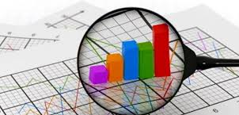
L´economia d´Italia

Slide 2
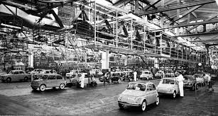
L´industria automobilistica
8,5% del PIL
L'Italia è uno dei principali produttori di automobili sia in Europa che nel mondo
dominata dal Gruppo Fiat

Slide 3
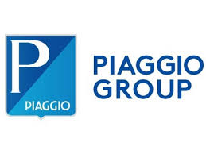
fondato nel 1884
è il più grande costruttore europeo di scooter e moto
è uno dei principali player mondiali in questo settore
ha tre anime ben distinte:
- le 2 ruote (scooter e moto)
- i vehicoli commerciali leggeri
- la divisione robotica
tra i brand del gruppo: Piaggio, Vespa, Aprilia, Moto Guzi, Gilera e Derbi

Slide 4


Slide 5
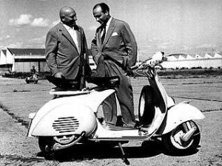
Corradino D’Ascanio, l’inventore della Vespa
laurea al Regio Istituto Superiore d’Ingegneria
il primo modello, la 98, nel 1946 viene esposto al salone del ciclo e motociclo di Milano
nel 1918 si trasferisce negli Stati Uniti dove costituisce una società aeronautica con il figlio di Gabriele D’Annunzio
nel 1945 D’Ascanio viene chiamato da Enrico Piaggio per la costruzione di un motociclo a basso costo
fin da ragazzo è appassionato di aeronautica

Slide 6
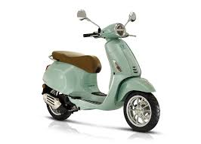
nasce a Pontedera nel 1946
uno dei prodotti di disegno industriale più famosi al mondo
simbolo del design italiano
oltre 18 milioni di esemplari diffusi sulle strade nei 5 continenti
primo marchio veramente globale della mobilità
è diventata un trait d’union tra generazioni
lo scooter più diffuso nel mondo

Slide 7
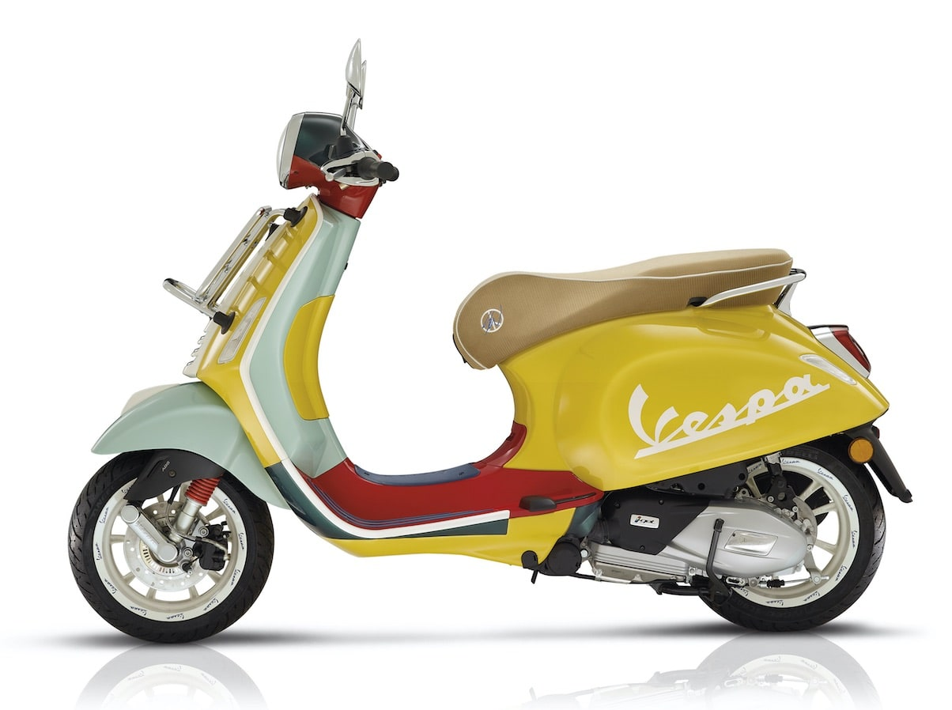

Slide 8

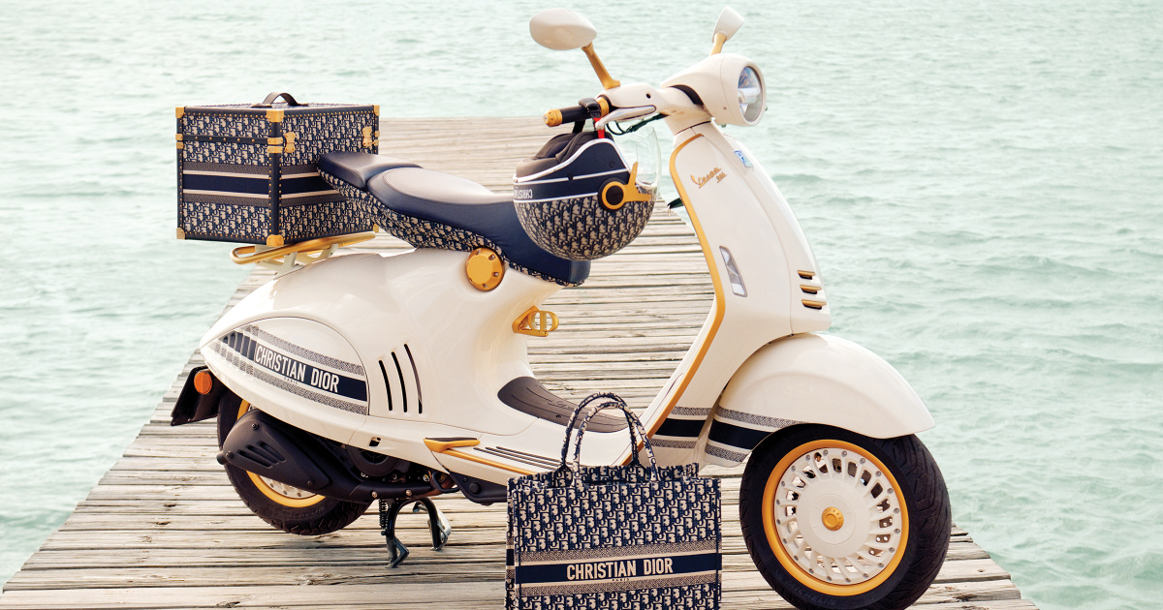
fondati entrambi nello stesso anno, il 1946
queste creazioni in edizione limitata saranno disponibili dalla primavera del 2021
collaborano nella creazione di uno scooter esclusivo e di una linea di accessori coordinati
da questo appassionato confronto prende vita Vespa 946 Christian Dior

Slide 9
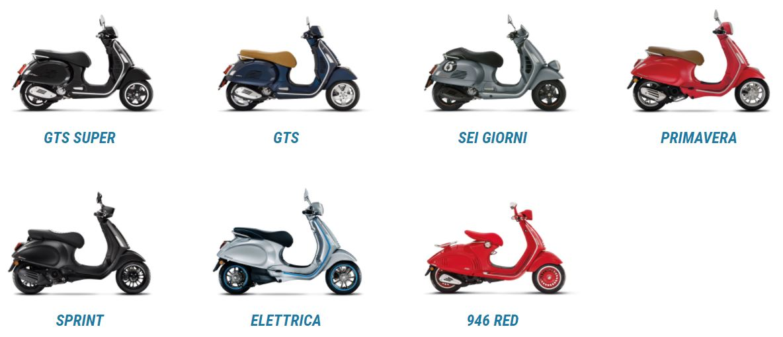

Slide 10
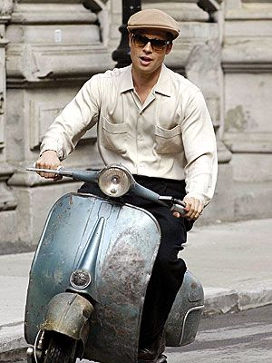
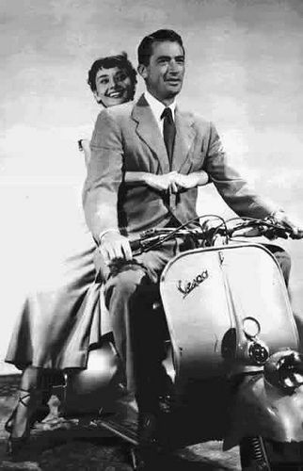
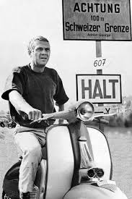
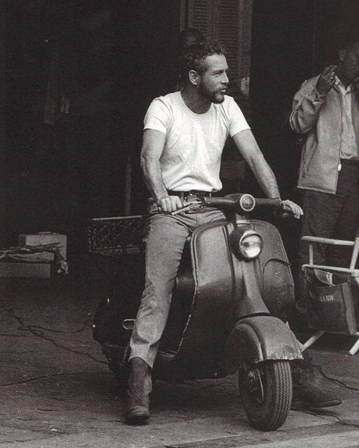
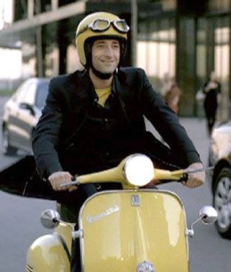
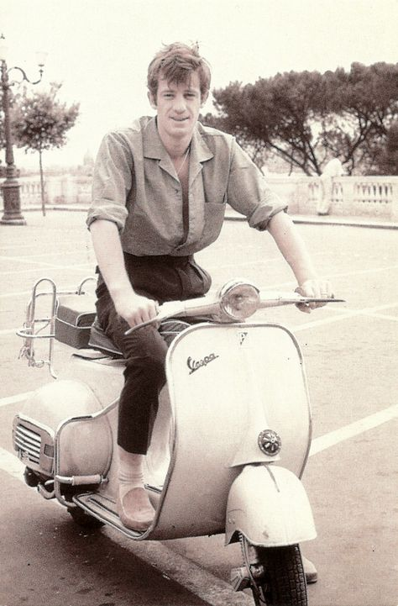

Slide 11
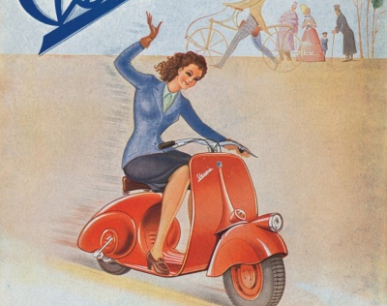
Grazie per l´attenzione
RENATA VOLDÁNOVÁ

